Slide 2
RESULTADOS DEL MAPEO NACIONAL INSTITUCIONAL 2017
TRABAJO REALIZADO EN BASE A 116 INSTITUCIONES QUE TIENEN COBERTURA
EN EL DEPARTAMENTO DE FRANCISCO MORAZAN

Slide 3
Cuadro No. 1
No. | Instituciones con cobertura en Francisco Morazán
1 | Academia Centroamericana de Gastronomía de Honduras
2 | Academia de Arte SOAM
3 | Academia de Belleza Montero
4 | Academia de Belleza Reflejos
5 | Academia de Belleza Salomón
6 | Academia Europea
7 | Academia Johana Guaimaca
8 | Academia y Salón de Belleza Mary
9 | Active English Learning Center
10 | Alternativas y Oportunidades
11 | Amigos de la Tierra
12 | Asociación Acción para el Desarrollo Poblacional
13 | Asociación Arca de Esperanzas
14 | Asociación Brigadas de Amor Cristiano
15 | Asociación Colectivo Violeta
16 | Asociación Compartir con Las Niñas y Niños de Honduras
17 | Asociación Danesa de Personas con Discapacidad
18 | Asociación de Padres y Amigos de niños y Jóvenes especiales
19 | Asociación de Scouts de Honduras
20 | Asociación de Sordos de Honduras
21 | Asociación Goal International
22 | Asociación Hondureña de Apoyo al Autista
23 | Asociación Hondureña de Asociaciones Bancarias
24 | Asociación Hondureña de Lesionados Medulares y Similares
25 | Asociación Hondureña de Planificación de Familia
26 | Asociación LGTB Arcoiris de Honduras
27 | Asociación Nacional para el Fomento de la Agroecología
28 | Asociación Teatro Taller Tegucigalpa

Slide 4
29 | Câmara de Comercio e Industria de Tegucigalpa
30 | Cámara Nacional de Turismo de Honduras
31 | Caritas Arquidiócesis de Tegucigalpa
32 | Central General de Trabajadores
33 | Centro Artesanal e Industrial para Ciegos
34 | Centro Asesor para el Desarrollo de los Recursos Humanos
35 | Centro de Adiestramiento en Enfermería
36 | Centro de Arte y Cultura/UNAH
37 | Centro de Capacitación e Investigación de Enfermería
38 | Centro de Capacitación Especial
39 | Centro de Ciencias Básica
40 | Centro de Crecimiento de Recursos Humanos
41 | Centro de Desarrollo Empresarial para la MIPYME del Valle de Comayagua
42 | Centro de Desarrollo Empresarial Valle de Olancho
43 | Centro de Estimulación para el Niño
44 | Centro de Estimulación Temprana y Orientación Familiar "De Paso en Paso"
45 | Centro de Formación Profesional San Juan Bosco
46 | Centro de Formación y Capacitación en Salud
47 | Centro de Idiomas Koinonia
48 | Centro familiar Educativo para el Desarrollo de Honduras Francisco Morazán, Guaimaca
49 | Centro Integral de Salud
50 | Centro Nacional de Adiestramiento de Recursos Humanos
51 | Centro Nacional de Educación para el Trabajo
52 | Centro odontopediatrico y detección de otras patologías
53 | Centro para el Desarrollo y la Cooperación LGTBI
54 | Comisionado Nacional de los Derechos Humanos
55 | Confederación Deportiva Autónoma de Honduras

Slide 5
56 | Confederación Hondureña de Cooperativas
57 | Cooperativa de Ahorro y Crédito Intibucana Limitada
58 | Cooperativa de Ahorro y Crédito Sanmarqueña Limitada
59 | Cooperativa de Ahorro y Crédito Talanga Limitada
60 | Cooperativa de Ahorro y Crédito Taulabé
61 | Cooperativa Elga
62 | Cooperativa Mixta Fraternidad de Mujeres
63 | Cooperativa Sagrada Familia
64 | Cruz Roja Hondureña
65 | Cruz Verde / Escuela de Capacitaciones
66 | Day Care Little Angels
67 | Dirección General de Desarrollo Profesional/SEDUC
68 | Dirección General de la Marina Mercante
69 | Empresa de servicios múltiples Arte de Barrio
70 | Empresa de Servicios Multiples Walabis
71 | Escuela e Instituto YES YOUR ENGLISH SCHOOL
72 | Escuela Nacional de Arte Dramático
73 | Escuela Nacional de Bomberos
74 | Escuela Nacional de Danza Mercedes Agurcia Membreño
75 | Escuela para Ciegos Pilar Salinas
76 | Escuela Taller para Sordos Amor en Acción
77 | Federación de Organizaciones no Gubernamentales para El Desarrollo de Honduras
78 | Federación Nacional de Padres de personas con discapacidad de Honduras
79 | Foro Nacional de Sida
80 | Fundación Casa Zulema

Slide 6
81 | Fundación Hondureña de Rehabilitación e Integración del Limitado
82 | Fundación Javier
83 | Fundación Junior Achievement
84 | GYMBOREE PLAY & MUSIC
85 | Hábitat para la Humanidad
86 | Hogar Crea Internacional Incorporado Capitulo Honduras
87 | Hogar de Niñas Amparo San Antonio
88 | Iglesia de Dios de la Profecía
89 | Iglesia Ríos de Agua Viva
90 | Instituto Nacional de Formación Profesional
91 | Instituto Nacional de la Mujer
92 | Instituto para la Cooperación y Autodesarrollo
93 | Instituto Psicopedagógico Juana Leclerc
94 | Martial Arts Training
95 | Oficina Municipal de la Mujer - Valle de Angeles
96 | Oficina Municipal de la Mujer Guaimaca
97 | Oficina Municipal de la Mujer Talanga
98 | Oficina Municipal de la Mujer Tegucigalpa
99 | Organización Panamericana de Mercadeo Social
100 | Organización Política Los Necios
101 | Partido Innovación y Unidad Social Demócrata
102 | Patronato de la Colonia El Sitio
103 | PLAY HOUSE

Slide 7
104 | Programa de Educación Básica Integral Campesina
105 | Programa de Rehabilitación de Parálisis Cerebral
106 | Programa Hogar Los Ángeles
107 | Proyecto Manuelito
108 | Proyecto Reyes Irene Valenzuela
109 | Red de Microfinancieras de Honduras
110 | Red de Trabajadoras Sexuales de Honduras
111 | Red Katalysis
112 | Rehabilitación basada en la Comunidad
113 | Save the Children Honduras
114 | Tribunal Supremo Electoral
115 | Unidad Municipal Ambiental de Valle de Ángeles
116 | Unidad Municipal Ambiental Guaimaca

Slide 10
*Porcentaje en relación a 116 instituciones que tienen cobertura en Fco. Morazán

Slide 11
*Porcentaje sobre 53 instituciones que atienden la opción Educación Inserción para el Mundo del Trabajo.

Slide 12
*Porcentaje en relación a 23 instituciones que atienden población de 15-30 años en inserción laboral.

Slide 13
*Porcentaje en relación a 5 instituciones con atención a población en edad 31-59 años en inserción laboral.

Slide 14
*Porcentaje en relación a 4 instituciones que atienden población en edad de 60 años y más en inserción laboral.

Slide 15
*Porcentaje en relación a 29 instituciones que atienden a población en edad sin especificar en Inserción Laboral

Slide 16
*Porcentaje en relación a 23 instituciones que atienden población de 15-30 años en Inserción Laboral

Slide 17
*Porcentaje en relación a 5 instituciones que atienden población de 31-59 años en inserción laboral.

Slide 18
*Porcentaje en relación a 4 instituciones que atienden población de 60 años y más en inserción laboral.

Slide 19
Porcentaje en relación a 29 instituciones que atienden población sin edad especifica en inserción laboral.

Slide 20
*Porcentaje en relación a 23 instituciones con atención a población en edad de 15-30 años en inserción laboral.

Slide 21
*Porcentaje en relación a 5 instituciones con atención a población de 31-59 años en inserción laboral.

Slide 22
*Porcentaje en relación a 4 instituciones que atienden a población edad 60 años y más en inserción laboral.

Slide 23
*Porcentaje en relación a 29 instituciones que atienden población en edad sin especificar en inserción laboral.

Slide 24
*Porcentaje en relación a 104 instituciones que atienden satisfacción de necesidades básicas en el departamento de Fco. Morazán.

Slide 25
*Porcentaje aplicado en relación a 25 instituciones que atienden población en edad 4-14 años en Satisfacción de Necesidades Básicas.

Slide 26
*Porcentaje en relación a 25 instituciones que atienden población en edad 4-14 años en Satisfacción de Necesidades Básicas.

Slide 27
*Porcentaje aplicado en relación a 29 instituciones que atienden población en edad 15-30 años en satisfacción de necesidades básicas.

Slide 28
*Porcentaje en relación a 29 instituciones que atienden población en edad 15-30 años en la opción de Satisfacción de Necesidades Básicas.

Slide 29
*Porcentaje aplicado en relación a 12 instituciones que atienden población en edad 31-59 años en satisfacción de necesidades básicas.

Slide 30
*Porcentaje aplicado en relación a 12 instituciones que atienden población en edad 31-59 años en la opción satisfacción de necesidades básicas.

Slide 31
*Porcentaje en relación a 5 instituciones que atienden a población en edad de 60 años y mas en la opción SNB.*

Slide 32
*Porcentaje en relación a 5 instituciones que atienden población en edad 60 años y mas en la opción Satisfacción de Necesidades Básicas.

Slide 33
*Porcentaje en relación a 72 instituciones que atienden población sin especificar edad en la opción de satisfacción de necesidades básicas.

Slide 34
*Porcentaje en relación a 72 instituciones que atienden población en edad sin especificar en la opción de Satisfacción de Necesidades Básicas.

Slide 35
*Cobertura municipal en Francisco Morazán de 19 instituciones con atención a población en edad 0-3 años en educación infantil temprana.

Slide 36
Cuadro No. 30
Cobertura municipal en Fco. Morazán | Número de instituciones | Porcentaje
Distrito Central | 5 | 100.0
*Porcentaje en relación a 5 instituciones que atienden población en edad 15-30 años en alfabetización.

Slide 37
Cuadro No. 31
Cobertura municipal en Fco. Morazán | Número de instituciones | Porcentaje
Distrito Central | 1 | 100.0
*Porcentaje en relación a 1 institución que atiende población en edad 31-59 años en alfabetización.

Slide 38
Cuadro No. 32
Cobertura municipal en Fco. Morazán | Número de instituciones | Porcentaje
Distrito Central | 4 | 80.0
Santa Lucía | 1 | 20.0
* Porcentaje en relación a 5 instituciones que atienden población sin edad específica en Alfabetización.

Slide 39
*Porcentaje en relación a 23 instituciones que atienden población en edad de 15-30 años en inserción laboral.

Slide 40
*Porcentaje en relación a 5 instituciones que atienden a población en edad de 31-59 años en inserción laboral.

Slide 41
*Porcentaje en relación a 4 instituciones con atención a población en edad 60 años y más en inserción laboral.

Slide 42
*Porcentaje en relación a 29 instituciones que atienden población en edad no especificada en inserción laboral.

Slide 43
*Porcentaje en relación a 25 instituciones que atienden población en edad 4-14 años en satisfacción de necesidades básicas.

Slide 44
*Porcentaje en relación a 29 instituciones que atienden población en edad 15-30 años en satisfacción de necesidades básicas.

Slide 45
*Porcentaje en relación a 12 instituciones que atienden población en edad de 31-59 años en satisfacción de necesidades básicas.

Slide 46
Porcentaje en relación a 5 instituciones que atienden población en edad 60 años y más en satisfacción de necesidades básicas.

Slide 47
*Porcentaje en relación a 72 instituciones que atienden población en edad sin especificar en satisfacción de necesidades básicas.

Slide 48
Porcentaje en relación a 116 instituciones que tienen cobertura en Francisco Morazán.

Slide 49
*Porcentaje en relación a 19 instituciones en atención a población 0-3 años de edad.

Slide 50
*Porcentaje en relación a 25 instituciones que atienden población en edad 4-14 años

Slide 51
*Porcentaje en relación a 35 instituciones que atienden población en edad de 15-30 años.

Slide 52
*12 instituciones que atienden población en edad de 31-59 años

Slide 53
*5 instituciones con atención a población de 60 años y mas de edad

Slide 54
En total se atendieron 617065 personas registro especificado sin identificar por sexo, pero el porcentaje es en relación a 521291 personas desglosado: femenino 278754 y masculino 242537.

Slide 55
En total se atendieron 617065 personas registro especificado sin identificar origen o sexo, pero el porcentaje es en relación a 41,052 personas desglosado: urbano 31,738 y rural 9,314.

Slide 56
*Porcentaje en relación a 5991 educadores.

Slide 57
*Porcentaje en relación a 116 instituciones.

Slide 58
*Porcentaje en relación a 116 instituciones.

Slide 59
*Porcentaje en relación a 116 instituciones que tienen cobertura en Francisco Morazán.

Slide 60
*Porcentaje en relación a 116 instituciones que tienen cobertura en el departamento de Francisco Morazán, identificando 36 instituciones que capacitan a educadores técnicos.

Slide 61
En el MNI se registran 39 instituciones que capacitan educadores voluntarios.

Slide 62
*Se identificaron 175 temas de formación a educadores técnicos en las 116 instituciones en Fco.Morazán.

Slide 63
*Se identificaron 112 temas de formación para educadores voluntarios en los 116 instituciones que tienen cobertura en el departamento de Francisco Morazán.

Slide 64
Pasos para Diseño Curricular:
Formulación de objetivos curriculares
Elaboración del plan de formación-capacitación
Diseño de sistema de evaluación
Elaboración de programas de formación

Slide 65
*Porcentaje en relación a 116 instituciones que tienen cobertura en Fco. Morazán.

Slide 66
*Se identificaron 67 procesos de formación acreditados, en la gráfica solo se visualizan los de mayor porcentaje.

Slide 67
*Se identificaron 30 instituciones u organizaciones que acreditan programas de formación.

Slide 68
*De la cobertura de 116 instituciones en Francisco Morazán se identificaron 52 que certifican participantes de los procesos.

Slide 69
*En las 116 instituciones que tienen cobertura en Francisco Morazán se identificaron 91 procesos de formación.

Slide 70
*Porcentaje en relación a 116 instituciones que tienen cobertura en Francisco Morazán.

Slide 71
*Porcentaje en relación a 116 instituciones que tienen cobertura en Francisco Morazán.

Slide 72
*En las 116 instituciones que tienen cobertura en Fco.Morazán se identifican 29 mecanismos para generar conocimientos.

Slide 73
*En las 116 instituciones que tienen cobertura en Francisco Morazán

Slide 74
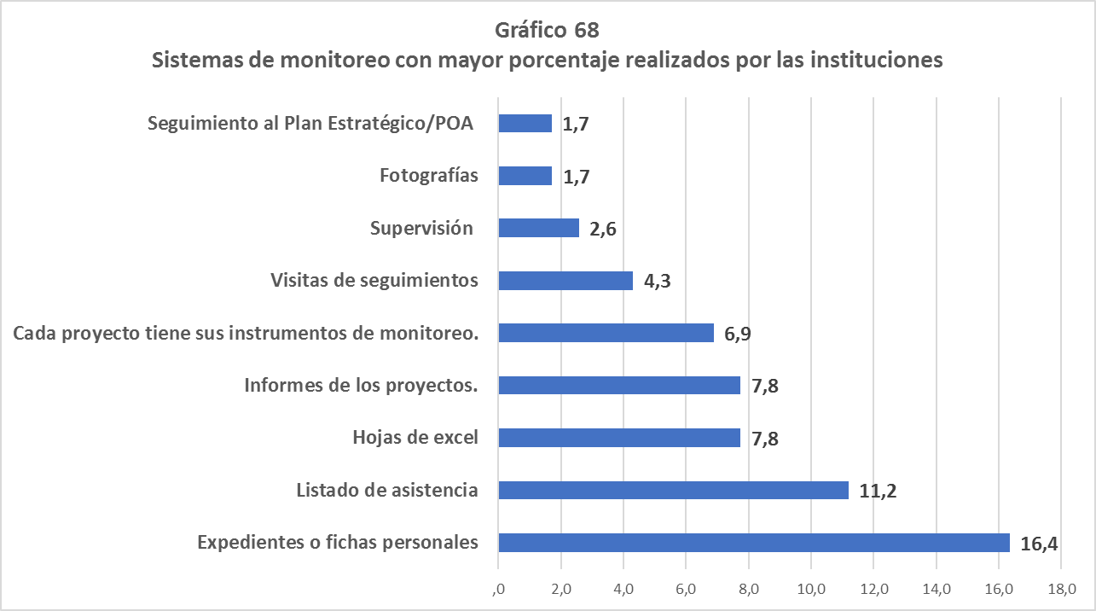
*En las 116 instituciones que tienen cobertura en Francisco Morazán se identificaron 45 diferentes sistemas de monitoreo.

Slide 75
*Porcentaje en relación a 116 instituciones que tienen cobertura en Fco.Morazán.

Slide 76
*Porcentaje en relación a 116 instituciones que tienen cobertura en Fco.Morazán.

Slide 77
*En las 116 instituciones que tienen cobertura en Francisco Morazán se identificaron 26 necesidades de apoyo.

Slide 78
¡Muchas Gracias!

